Slide 1

▶
YouTube
急上昇ランキング
TOP 5
2026年10月04日
ずんだもんと一緒に見ていくのだ！

Slide 2

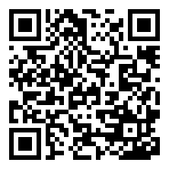
#5
【期間限定公開】KO1KEYZ DEBUT SINGLE 'KO1KEYZ'【C…
📺 KO1KEYZ
👁 18万回 👍 1万
▲ QRコードで視聴

Slide 3

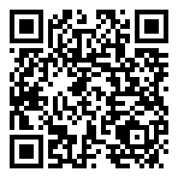
#4
【APEX】CRカップスクリム3日目 ドパり手たちの夜【しゃかちゃ Rasっち】…
📺 Kuzuha Channel
👁 57万回 👍 4,933
▲ QRコードで視聴

Slide 4
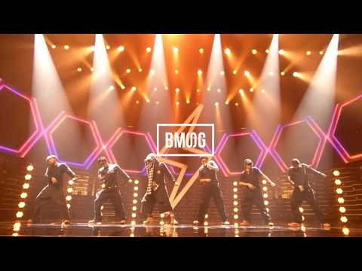
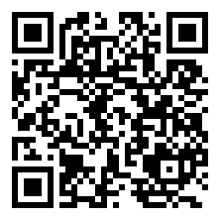
#3
BE:FIRST / BRUCE WAYNE feat. Flo Milli, …
📺 BE:FIRST Official
👁 19万回 👍 1万
▲ QRコードで視聴

Slide 5
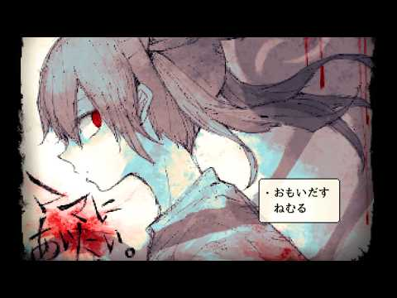
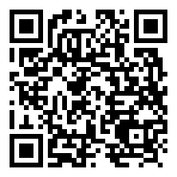
#2
圧倒的な評価を受けた傑作フリーゲーム『 ママにあいたい 』
📺 キヨ。
👁 98万回 👍 3万
▲ QRコードで視聴

Slide 6
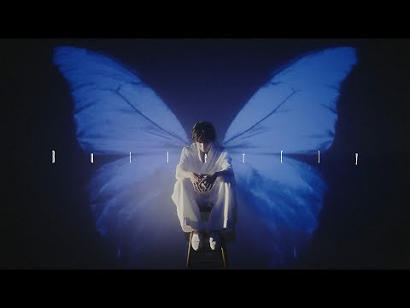
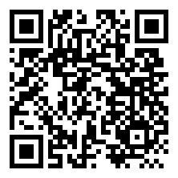
🏆 NO.1 🏆
京本大我 – Butterfly
📺 京本大我 from ART-PUT
👁 16万回 👍 2万
▲ QRコードで視聴

Slide 7
以上！
YouTube急上昇
TOP5でした！
チャンネル登録・
いいね！よろしくなのだ🌿
また明日もお楽しみに！

